Slide 1

МБДОУ детский сад №7 г.Лысково
Воспитание патриота и гражданина России ХХI века
Составили воспитатели:
Балаина Наталья Валерьевна
Луканова Дарья Денисовна

Slide 2
Патриотизм-это любовь к родине, любовь нельзя ни купить, не подарить, нельзя заставить любить.
Можно создать условия, чтобы молодой человек дорожил тем, что ему досталось от своих дедов и прадедов, это всё должно быть в нашей душе, в нашем сердце, это то, без чего человек не может существовать, если хочет быть человеком!
В.В. Путин

Slide 3
Цели:
1.Формирование патриотических ценностей: Привлечение детей к истории своей страны и значению праздников, таких как 9 мая.
2.Укрепление социальной солидарности: Создание сообщества, поддерживающего тех, кто нуждается в помощи, благодаря сбору гуманитарных грузов.
3.Сохранение исторической памяти: Обеспечение уважения к ветеранам и участникам Великой Отечественной войны через организацию мероприятий.

Slide 4
Задачи:
1.Организация сбора гуманитарной помощи:
- Сбор продуктов, одежды и других необходимых вещей.
- Налаживание сотрудничества с благотворительными фондами.
2.Проведение образовательных мероприятий:
- Организация занятий и мастер-классов о значении 9 мая.
- Публикация материалов, рассказывающих о истории праздника и его важности.
3. Планирование и проведение праздников:
- Организация мероприятий на 9 мая: концертов, выставок, встреч с ветеранами.
- Привлечение детей к участию в патриотических конкурсах.
4.Создание рекламной кампании:
- Использование социальных сетей и локальных СМИ для информирования
о проекте и сборах.
- Привлечение волонтеров для активного участия.

Slide 5
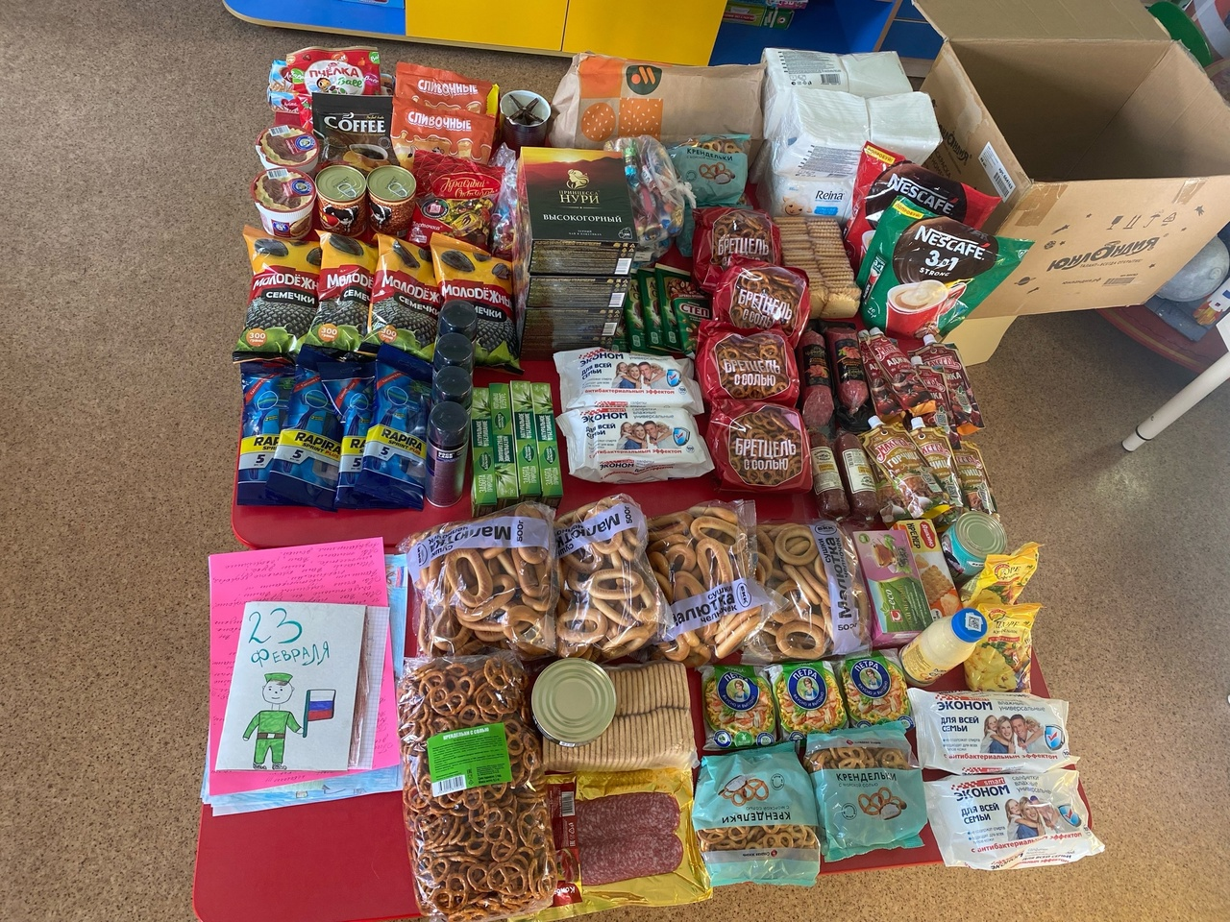
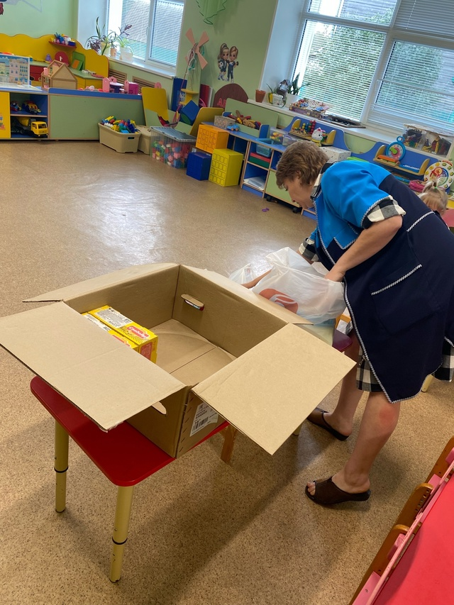
Сбор гуманитарной помощи для Курской области 2024 год

Slide 6
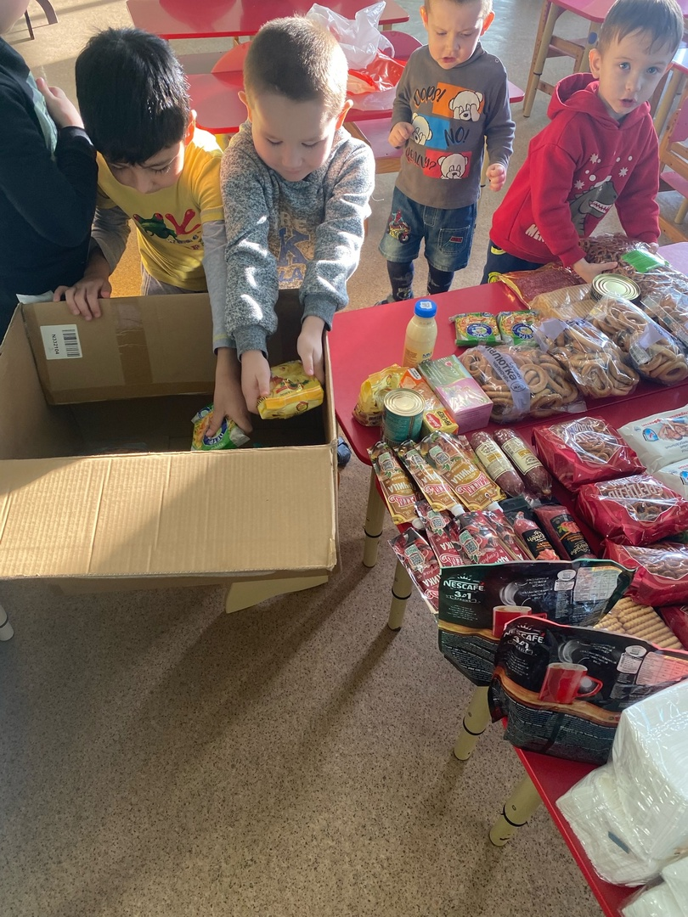
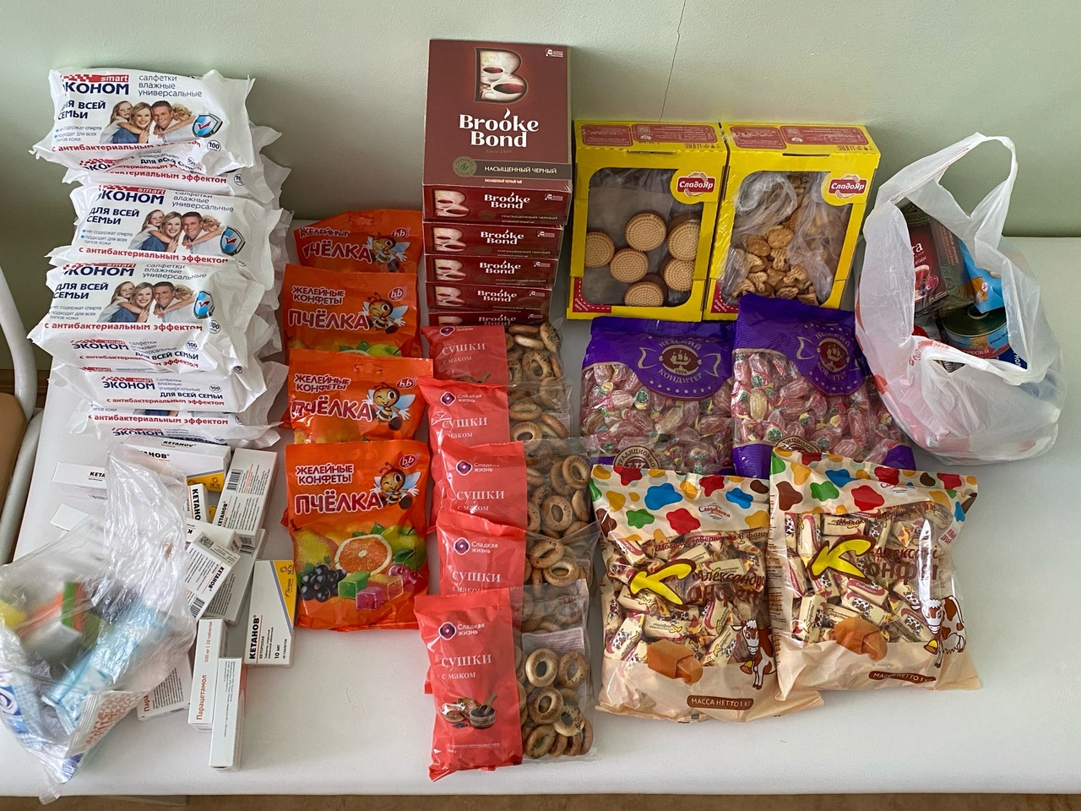

Slide 7
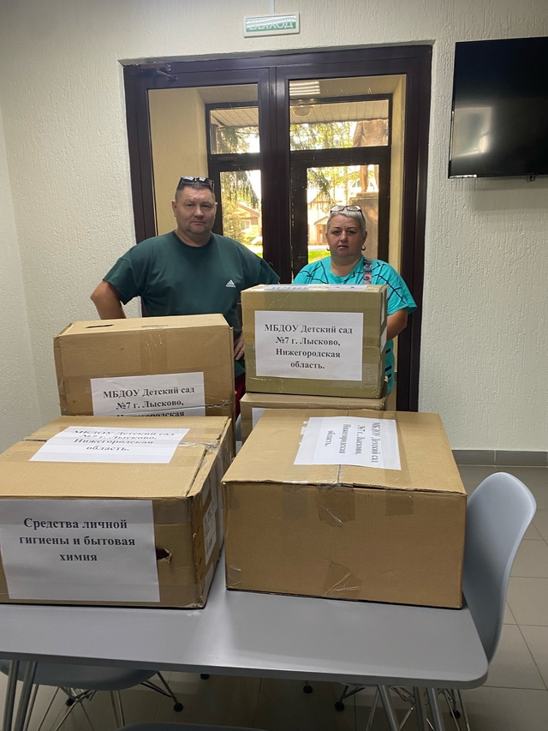

Slide 8
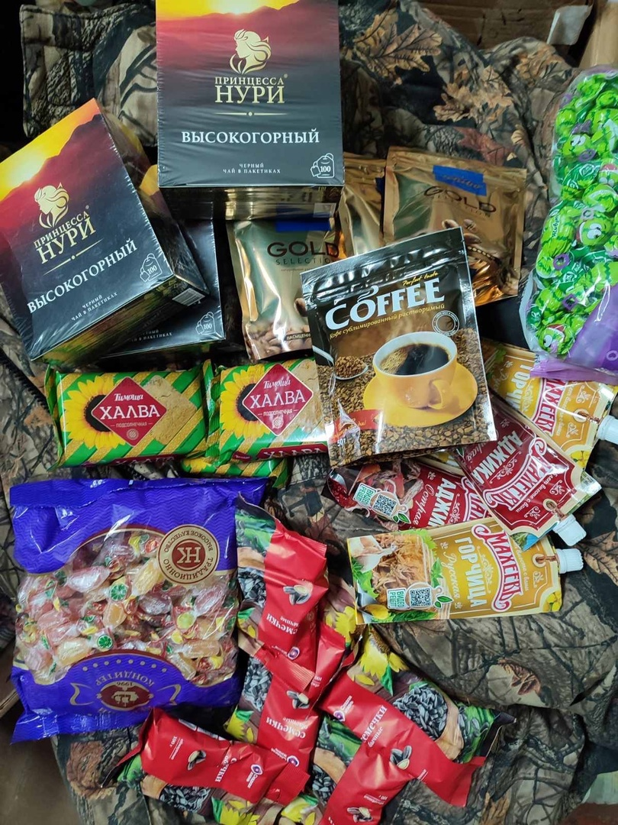
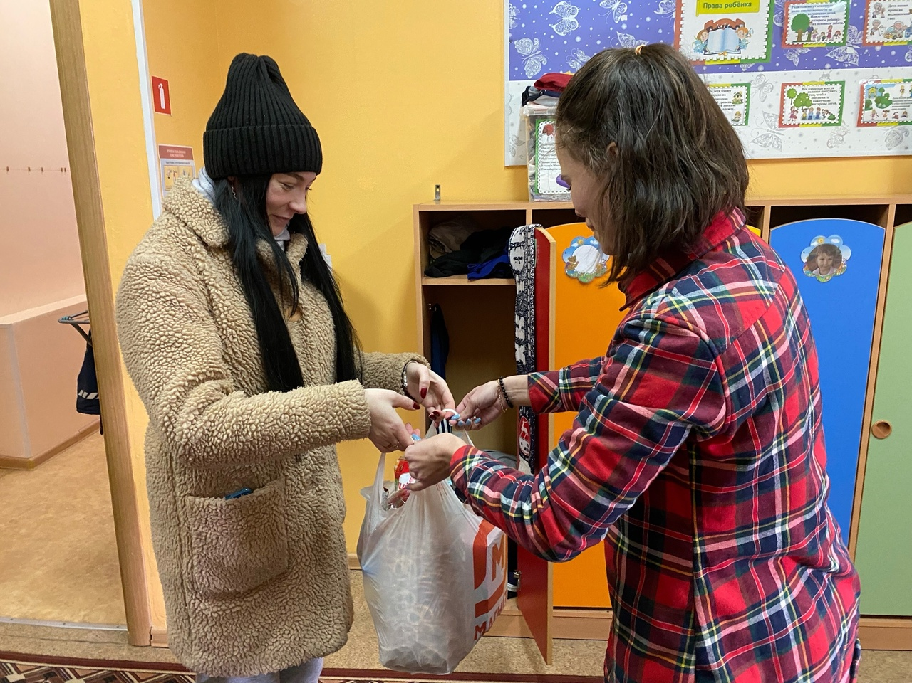
Сбор гуманитарной помощи для участников СВО 2022-20224 год

Slide 9
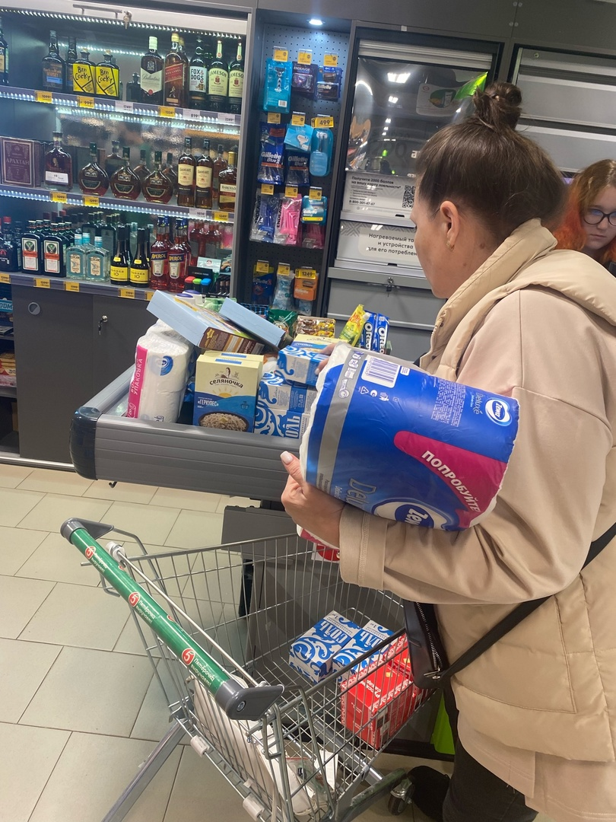
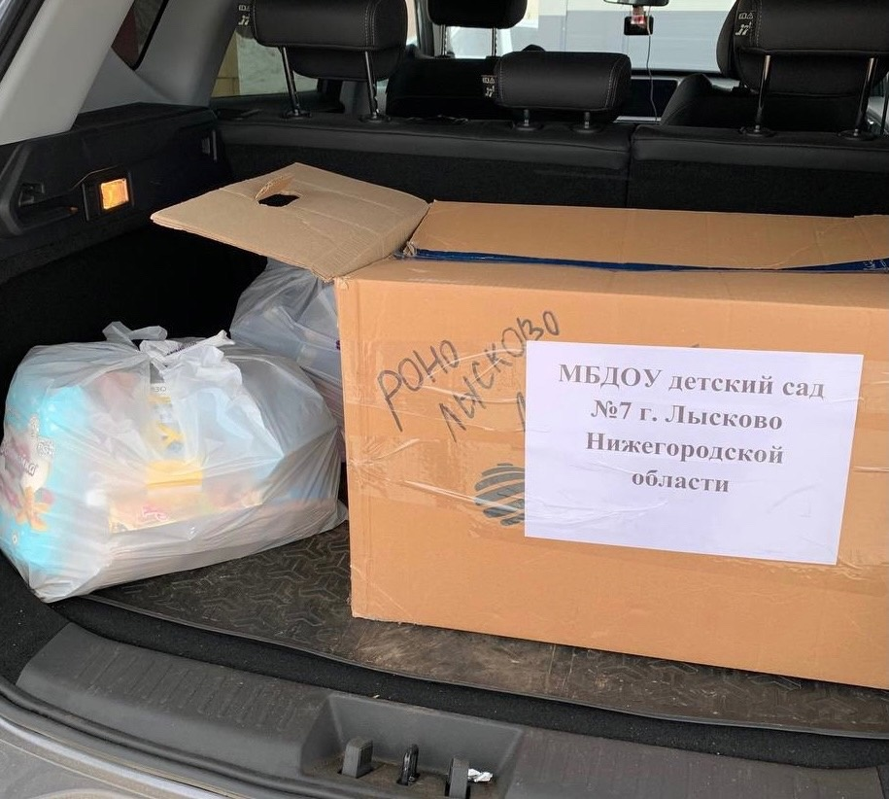

Slide 10
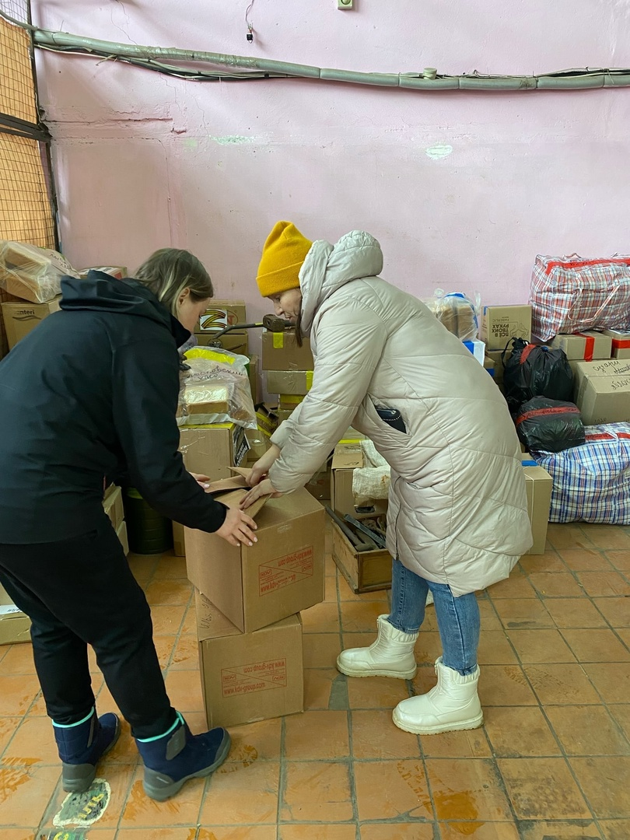
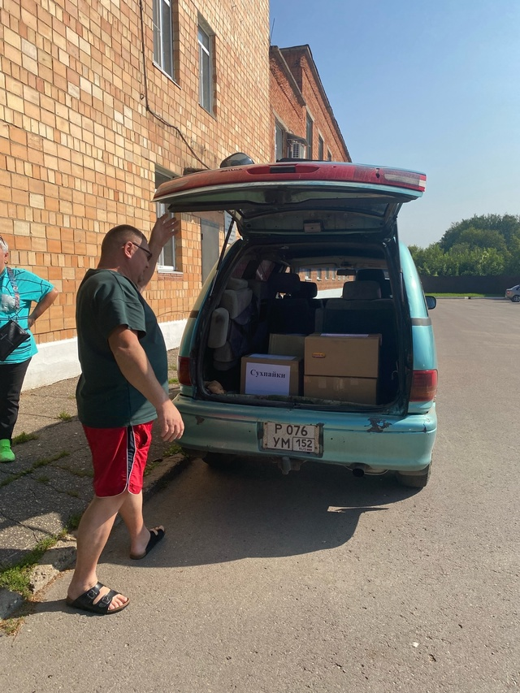

Slide 11
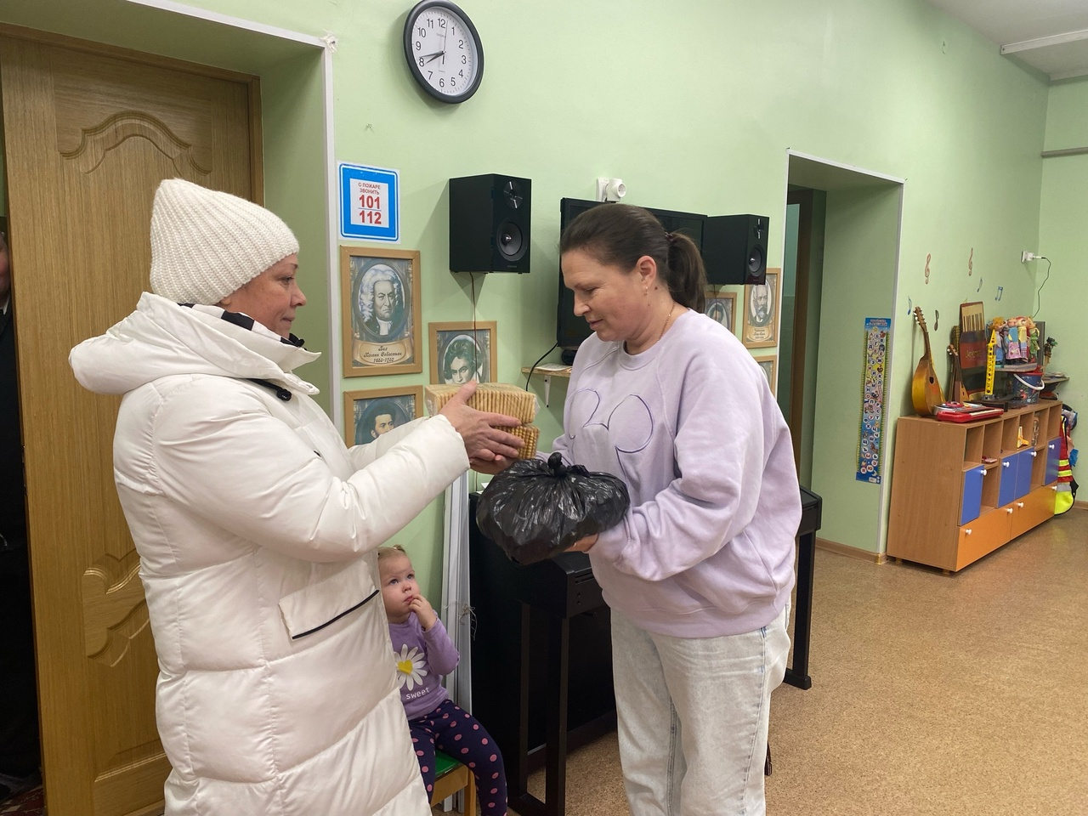
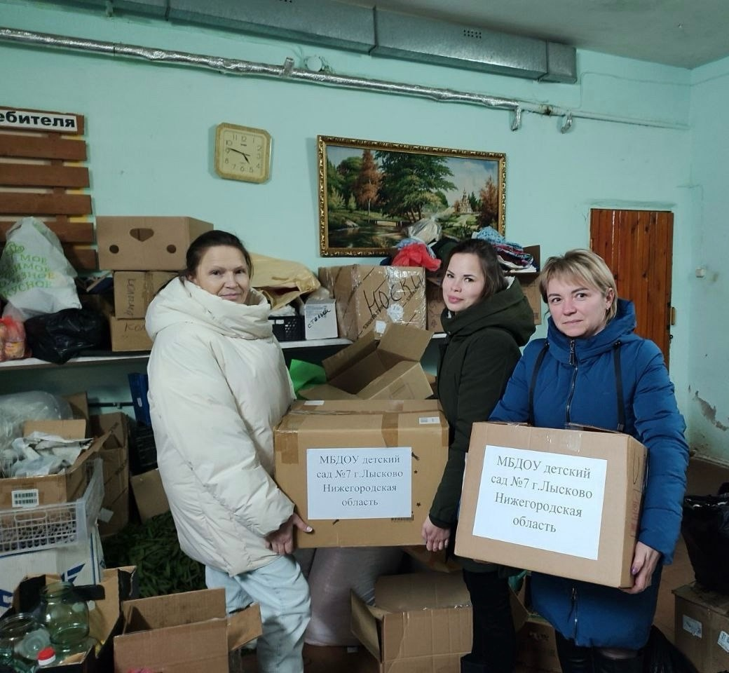

Slide 12
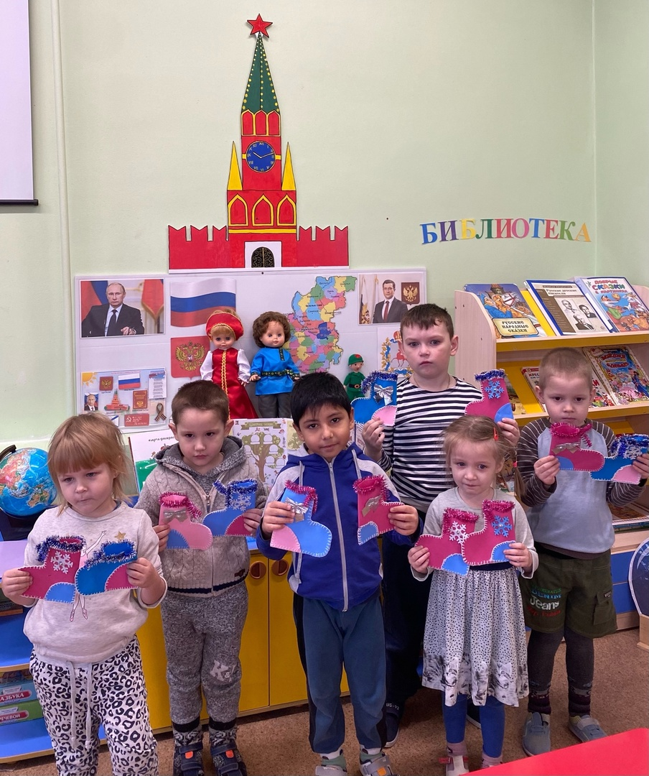
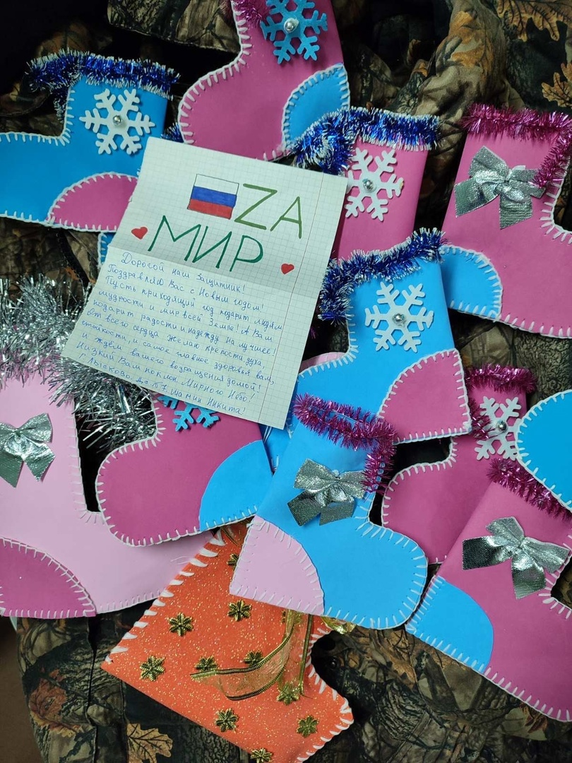
Акция: «Рождественский подарок бойцу»

Slide 13
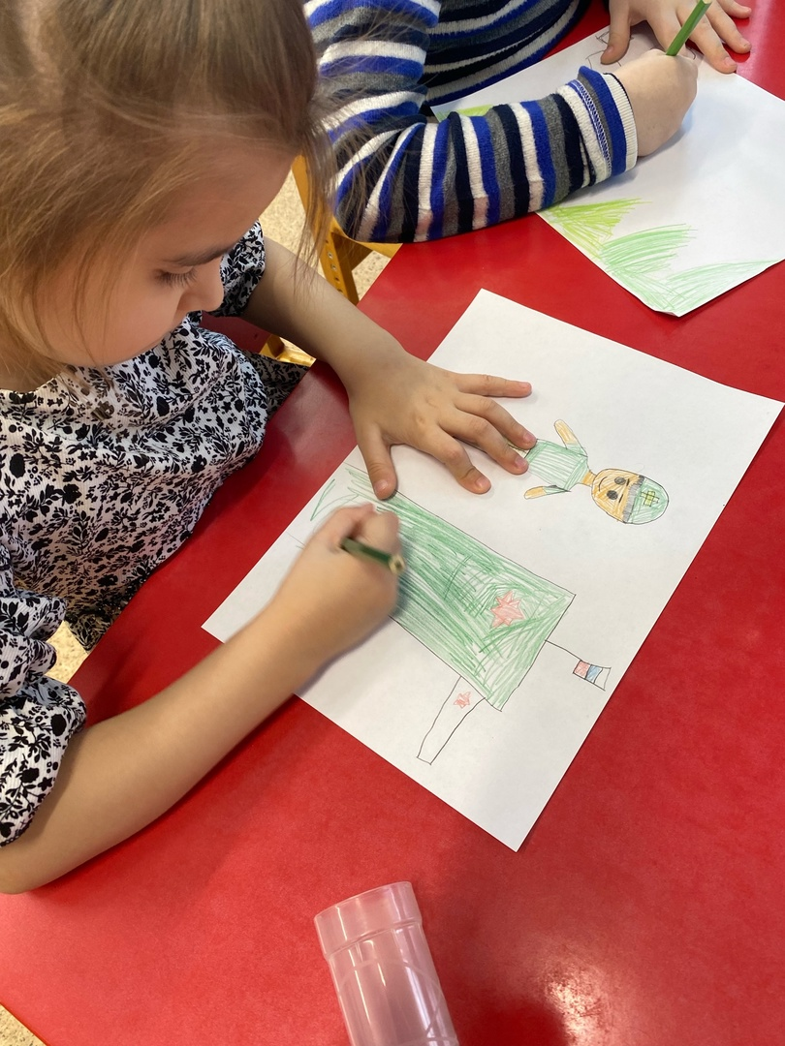
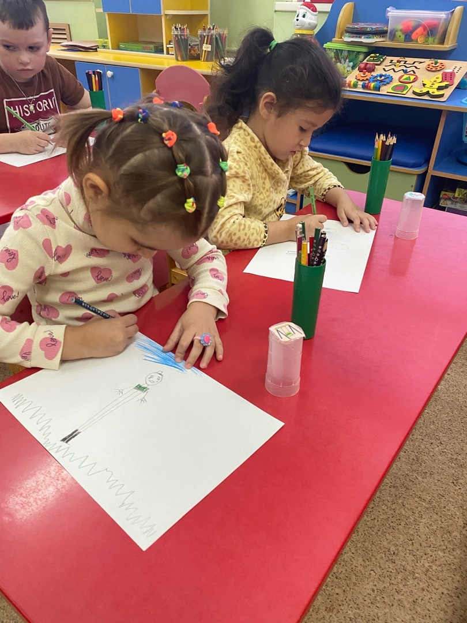
Поздравление участников СВО с Днем Защитника Отечества

Slide 14
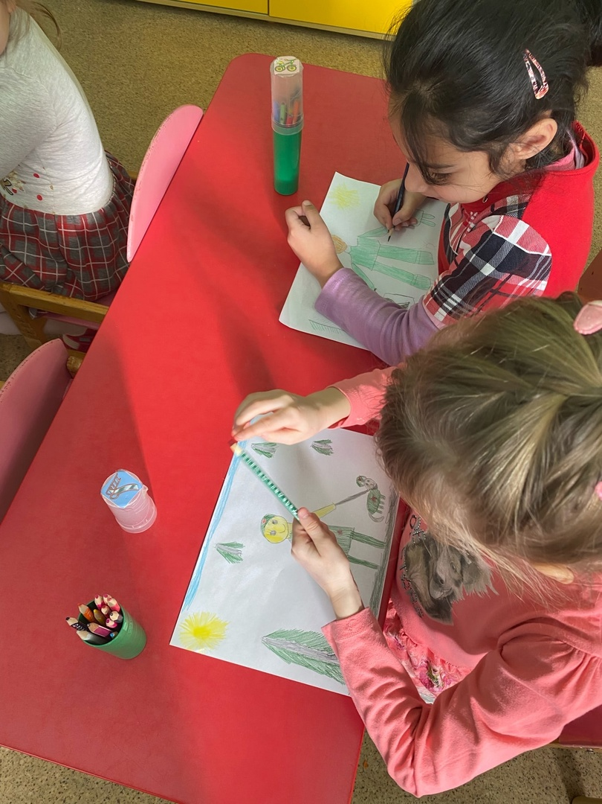
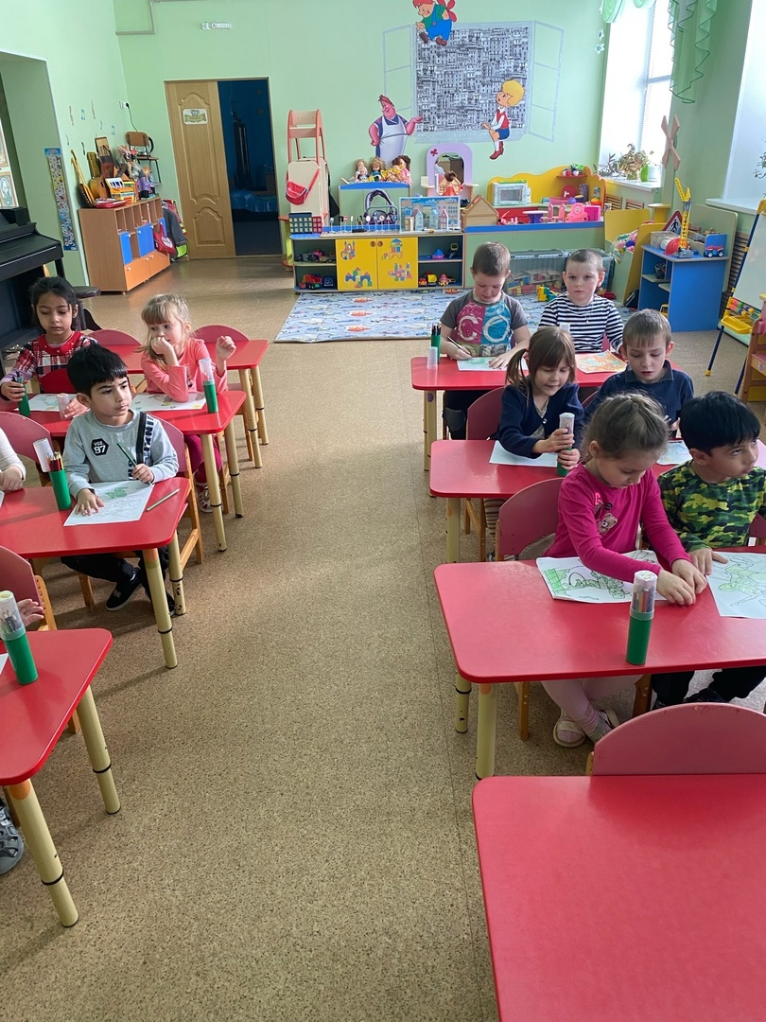

Slide 15
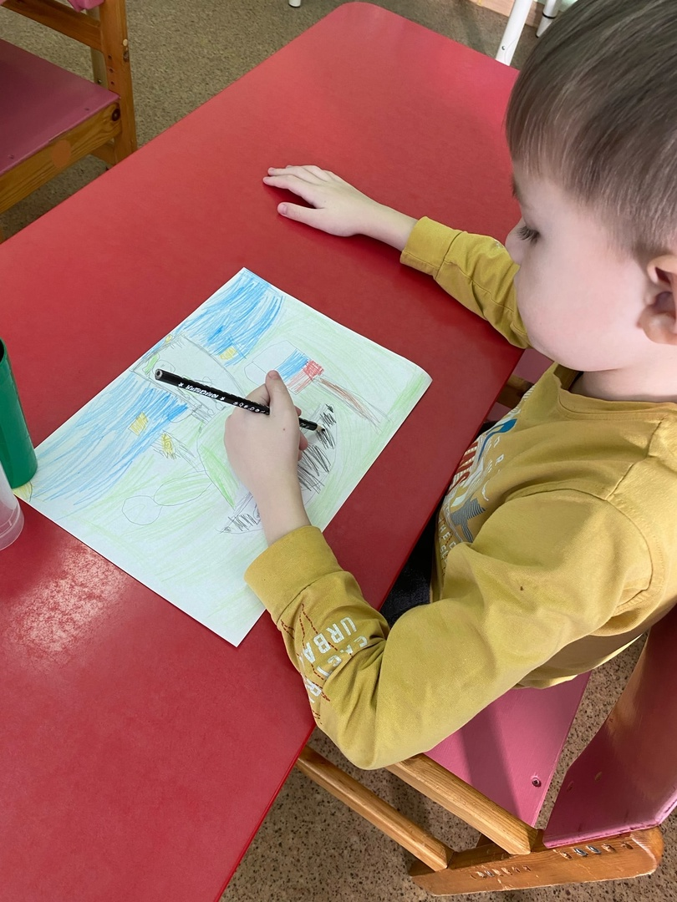
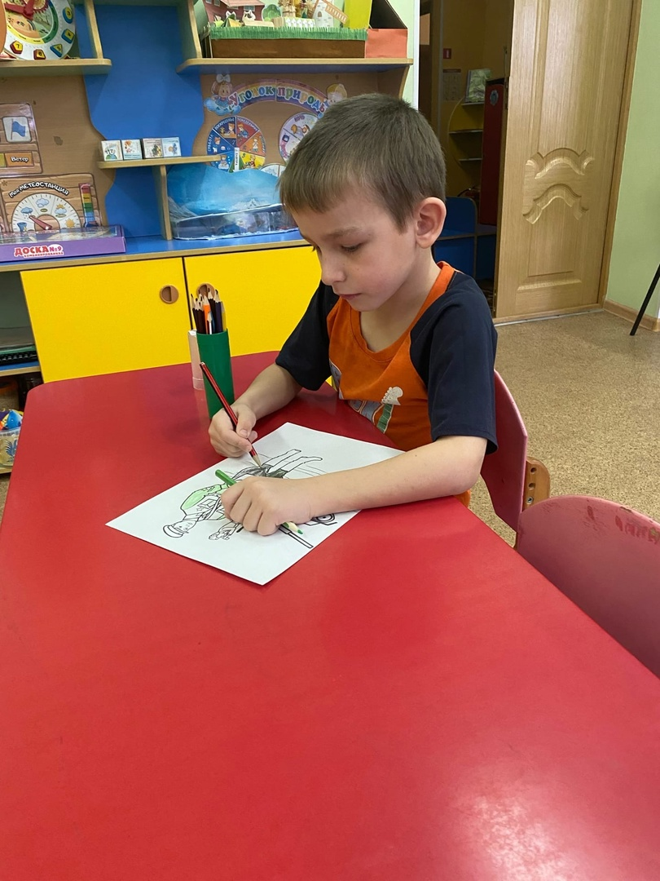

Slide 16
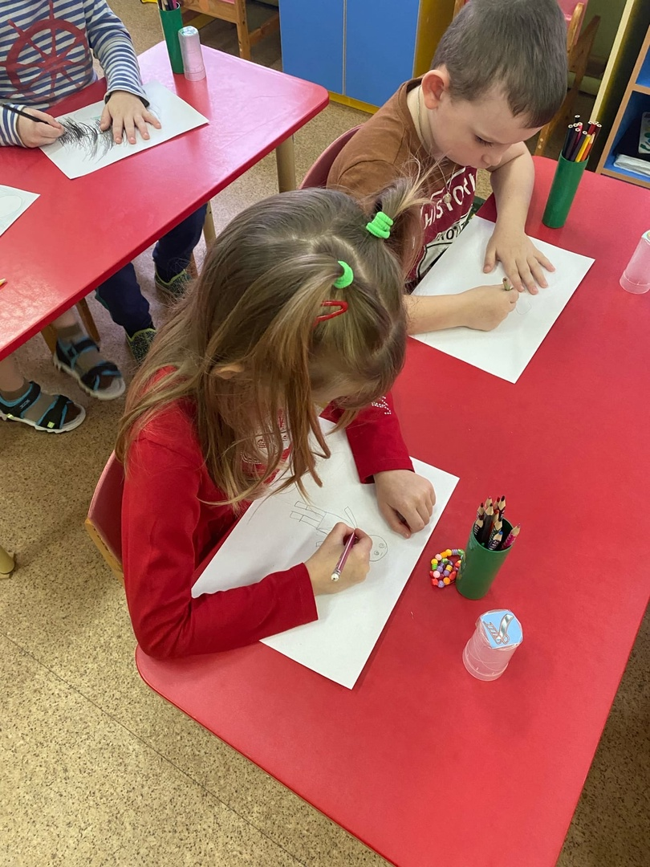
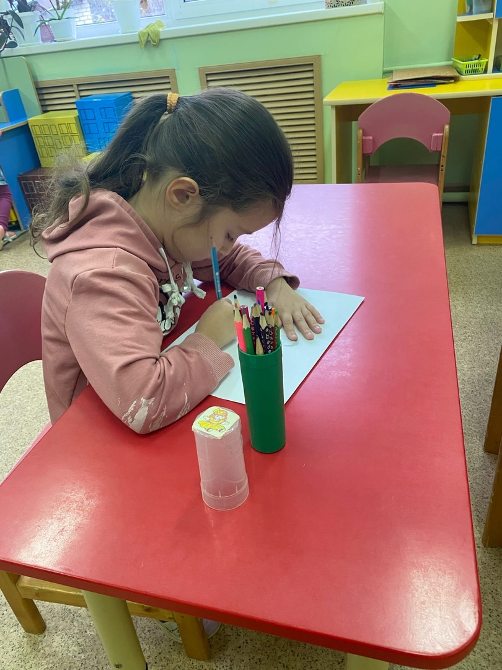

Slide 17
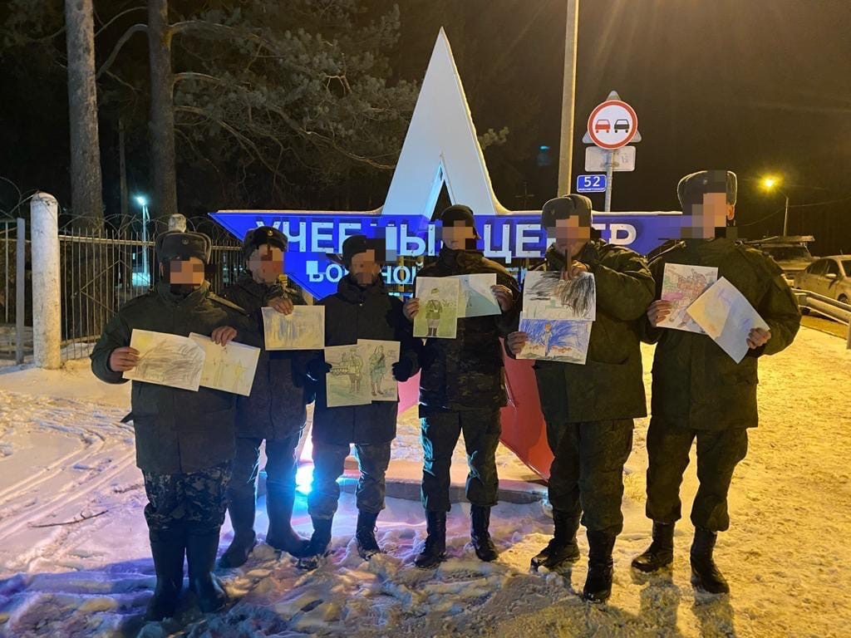

Slide 18
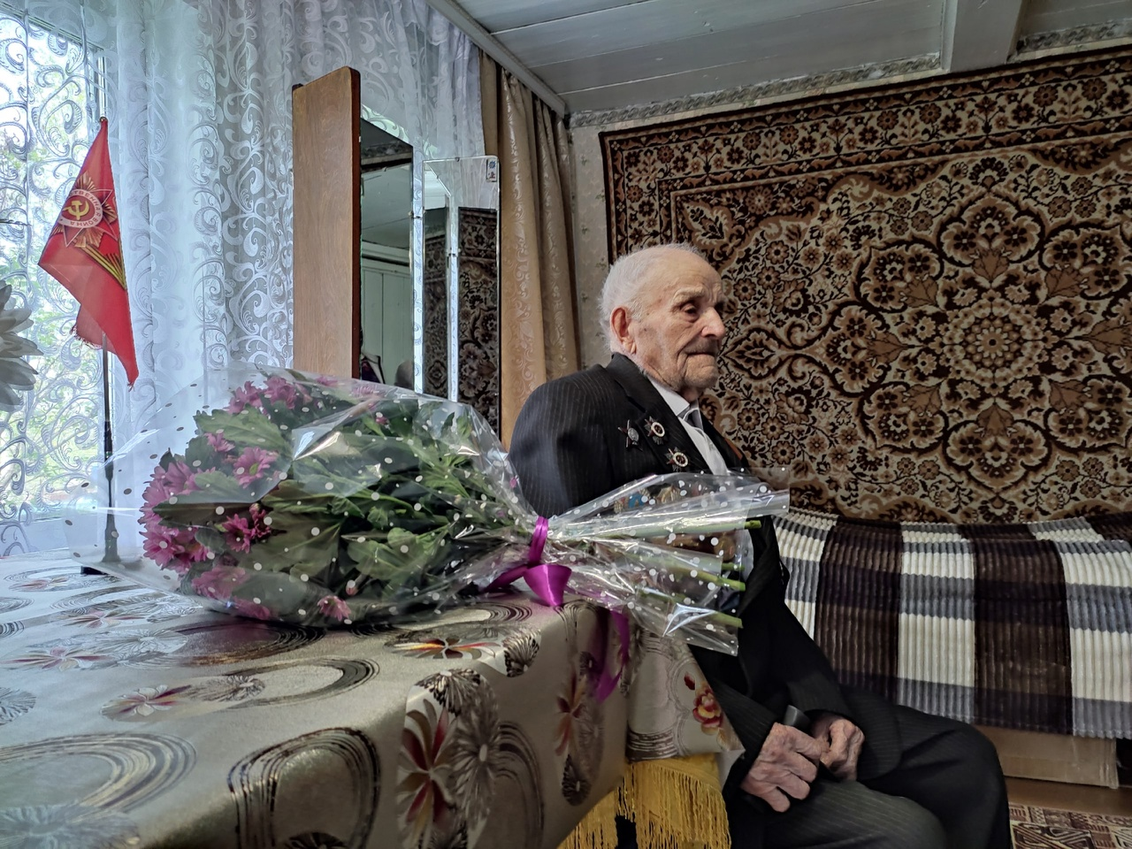
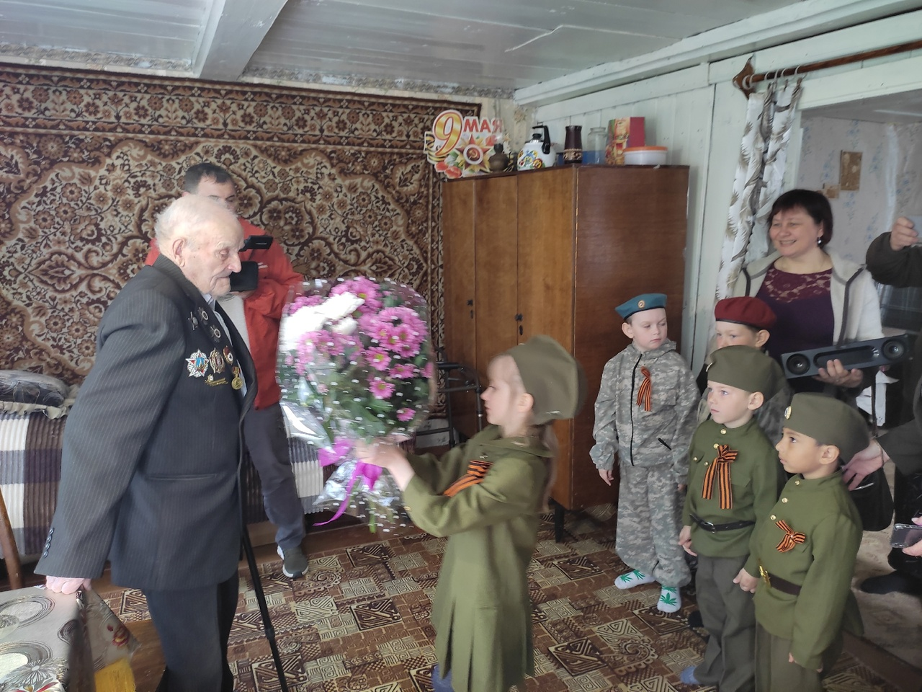
Посещение Ветерана Великой Отечественной Войны в преддверии Дня Победы

Slide 19
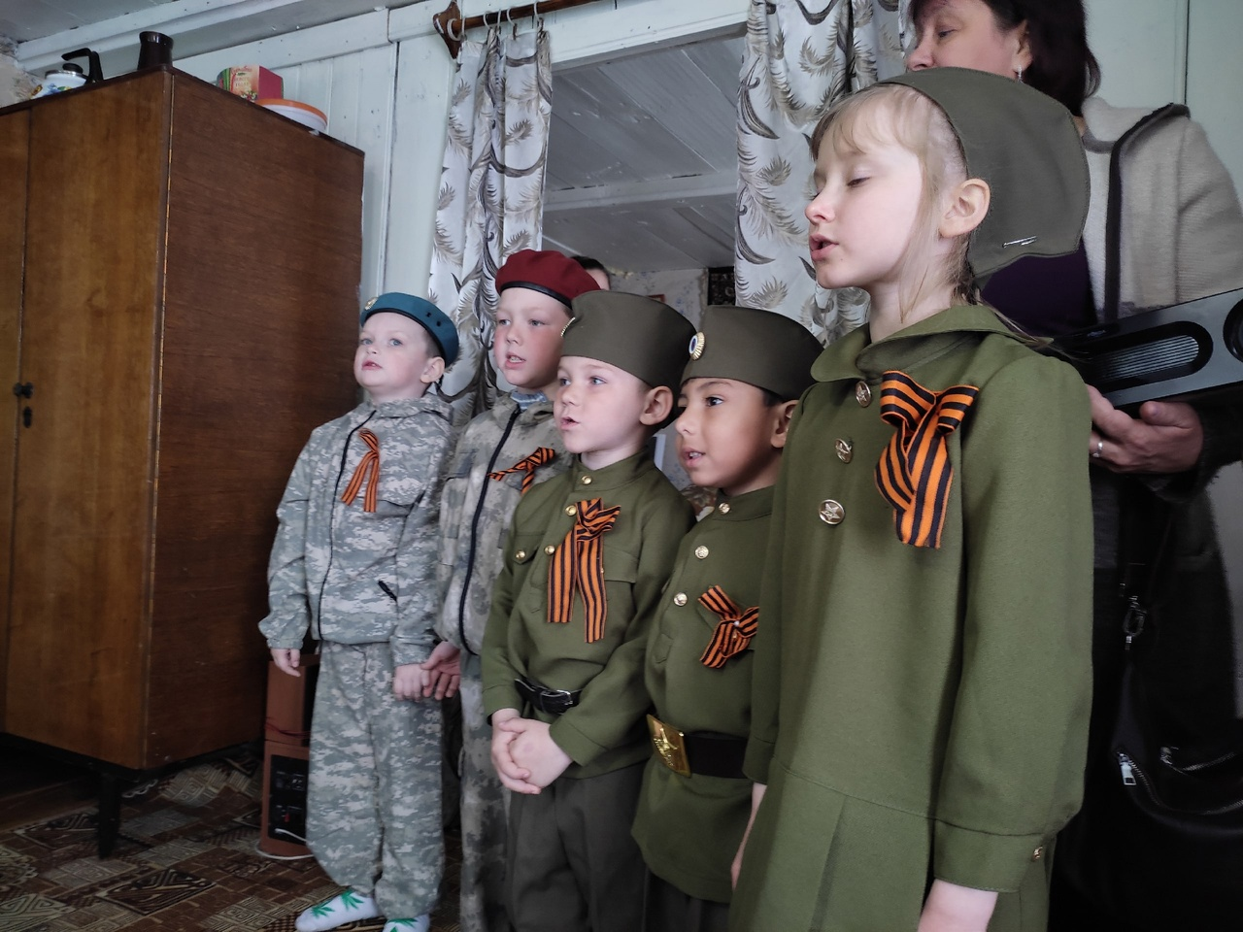
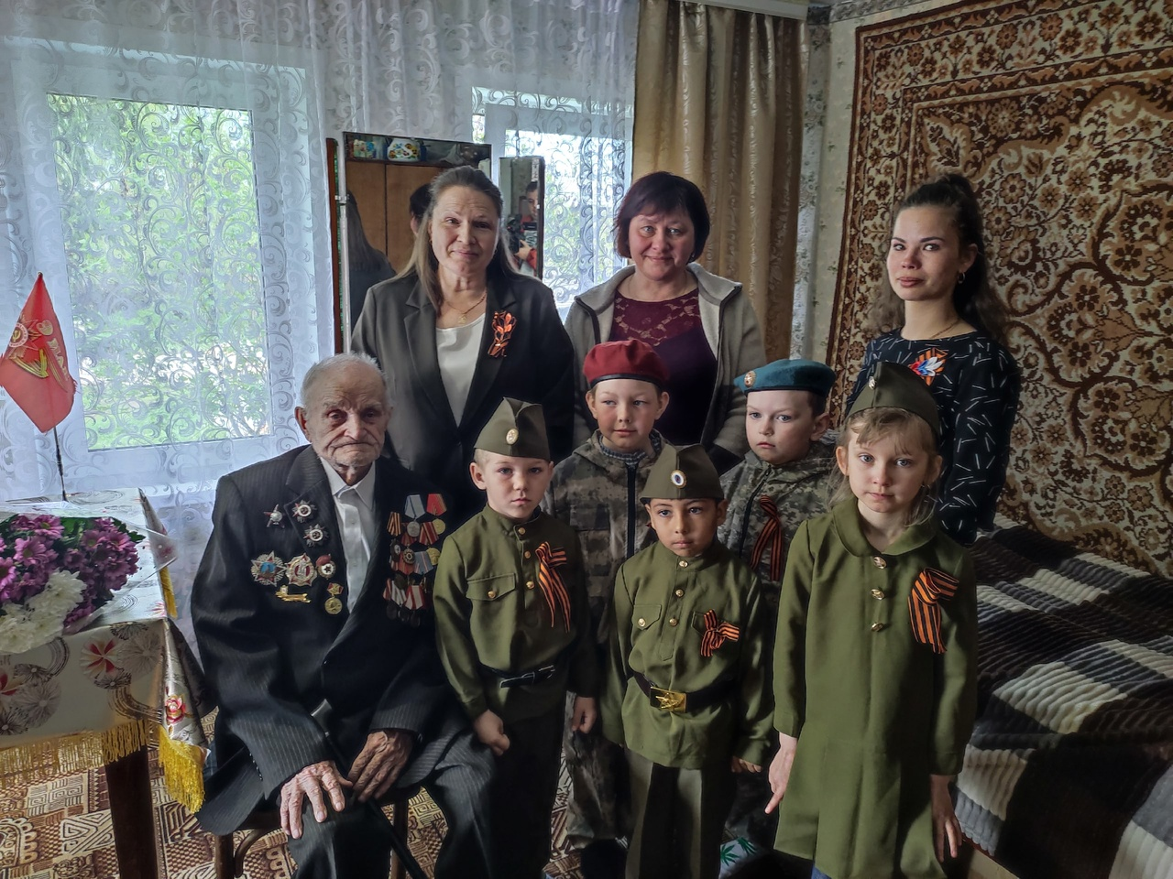

Slide 20
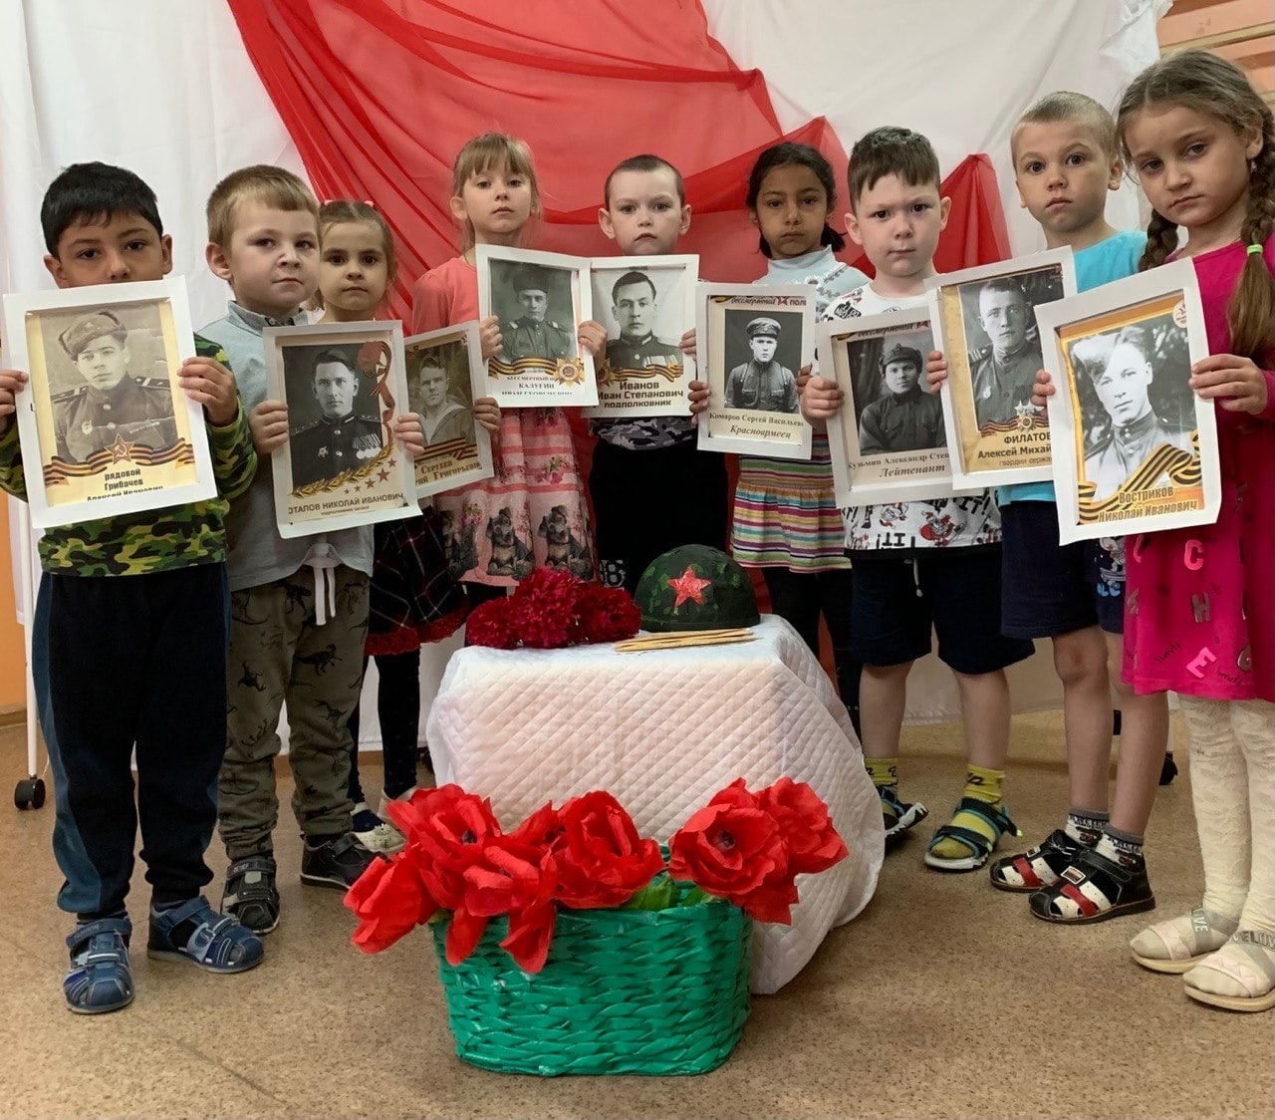
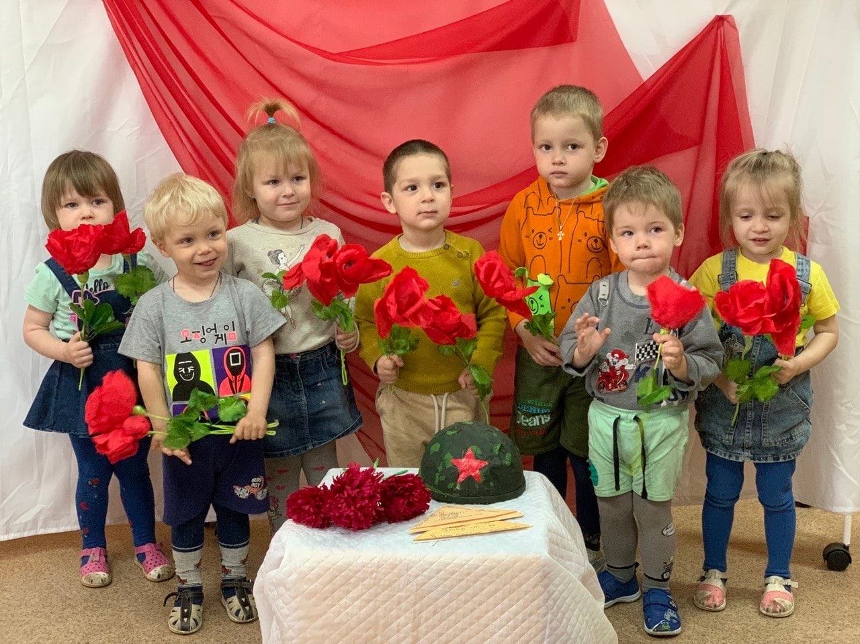
Бессмертный полк

Slide 21
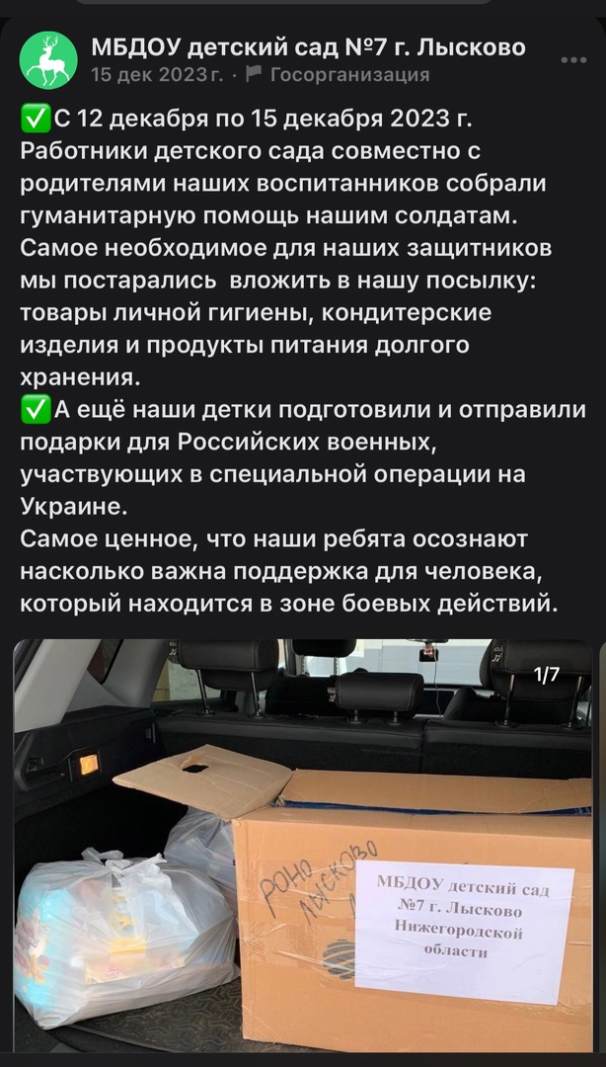
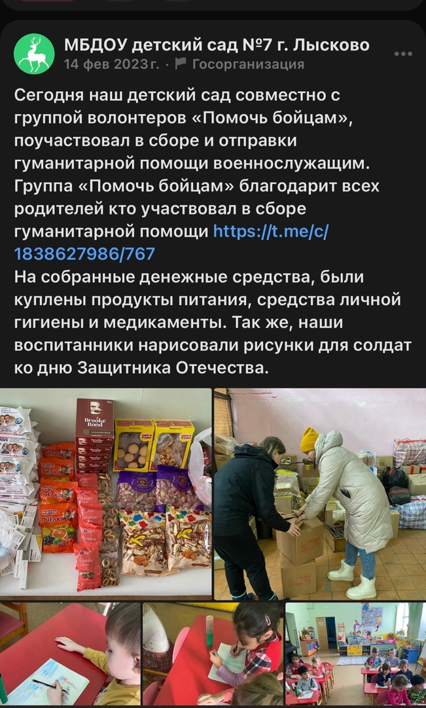
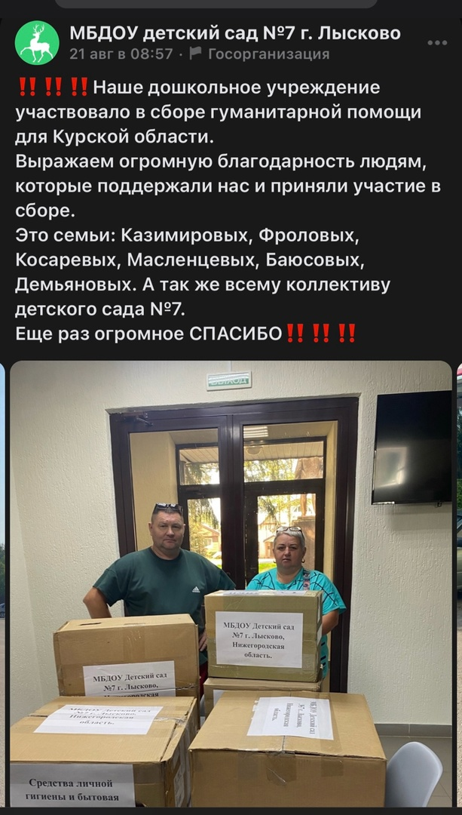
Публикации в СМИ

Slide 22
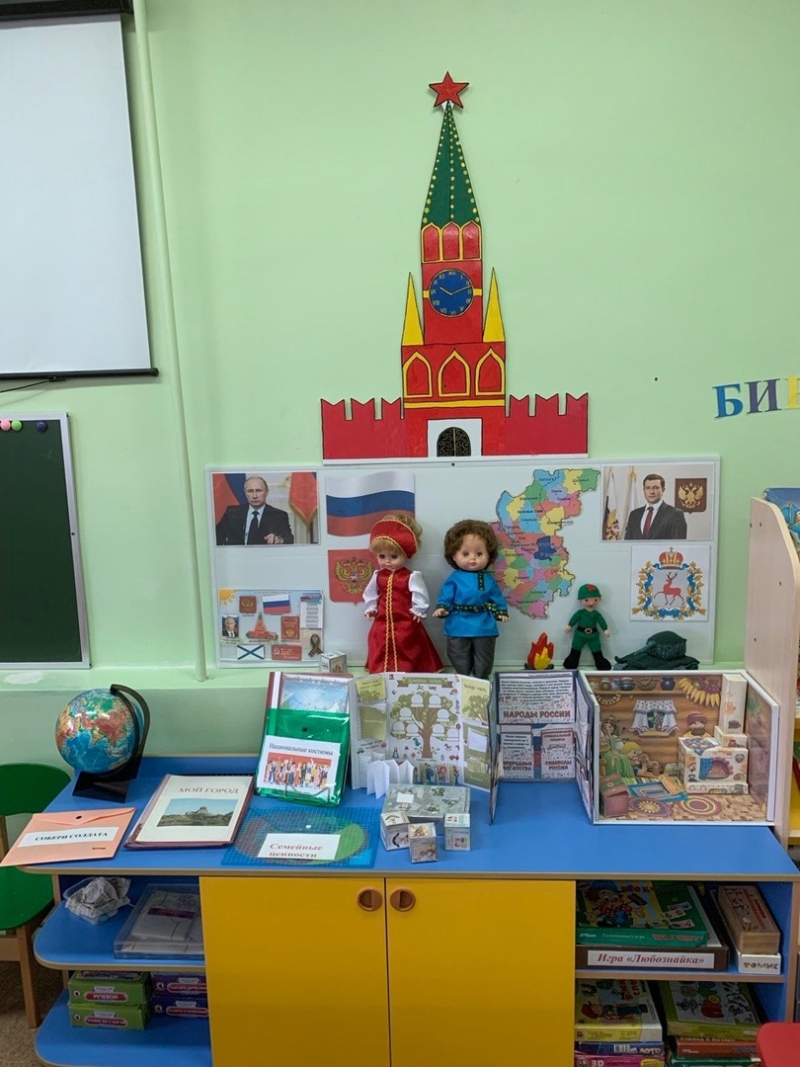
Патриотический уголок МБДОУ детский сад №7 г.Лысково

Slide 23
Спасибо за внимание!

